Slide 1
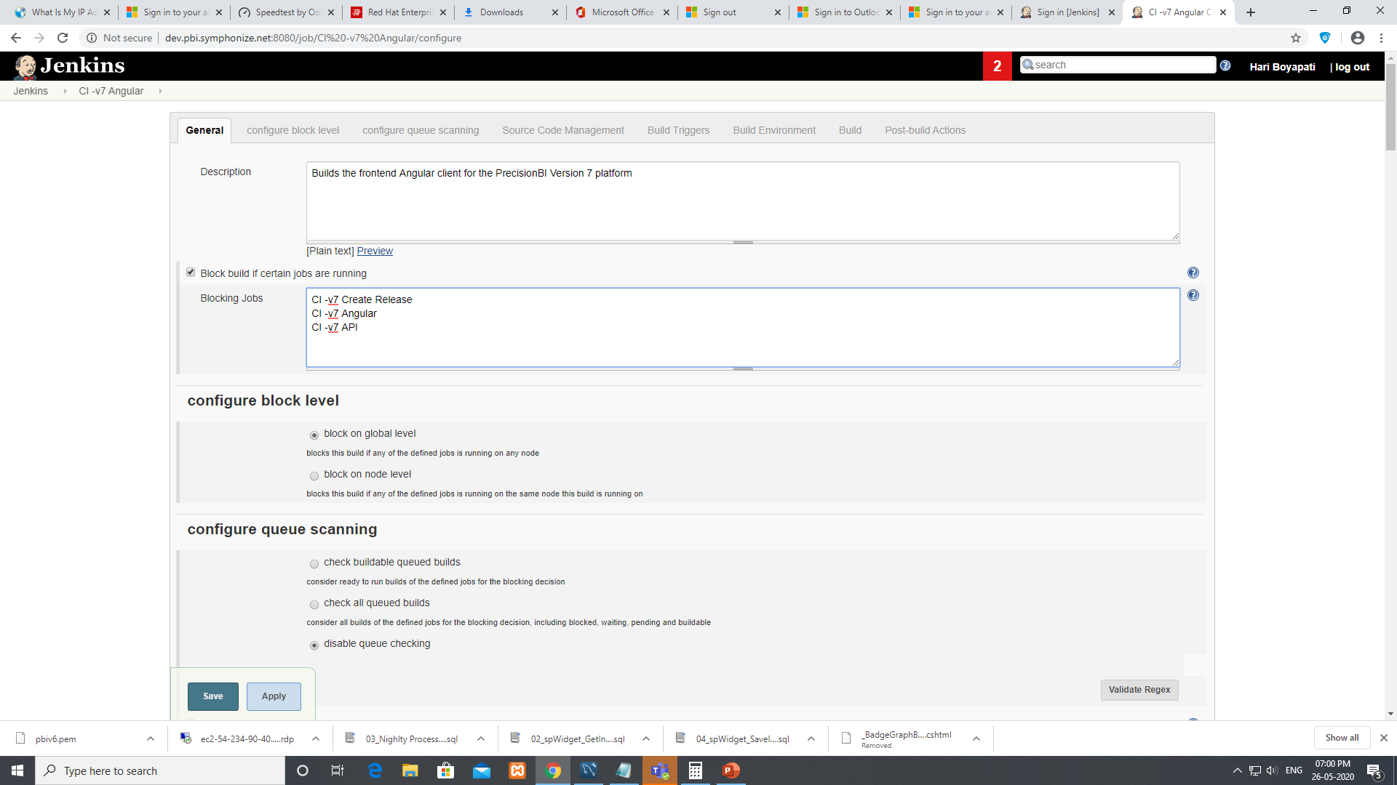

Slide 2
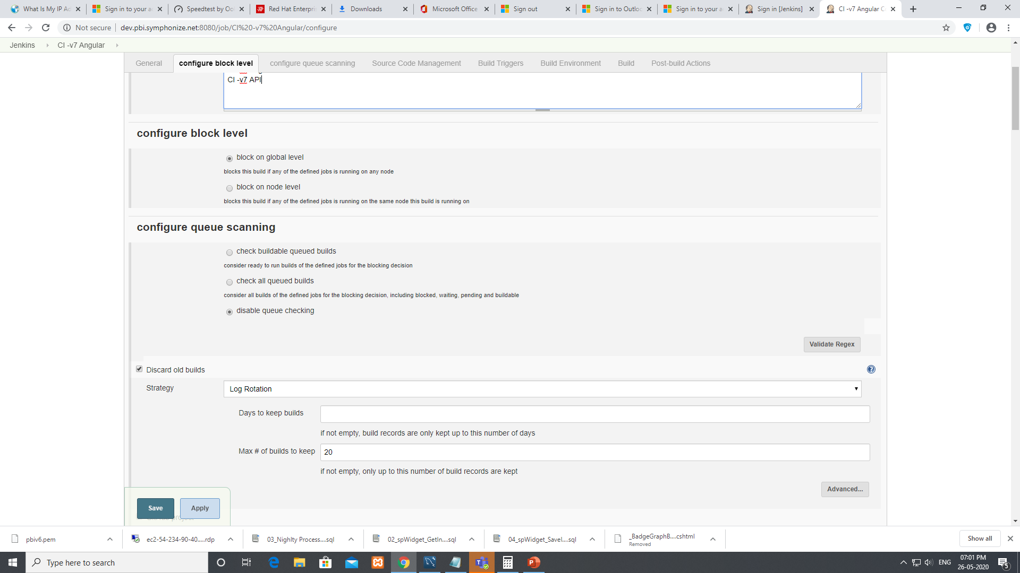

Slide 3
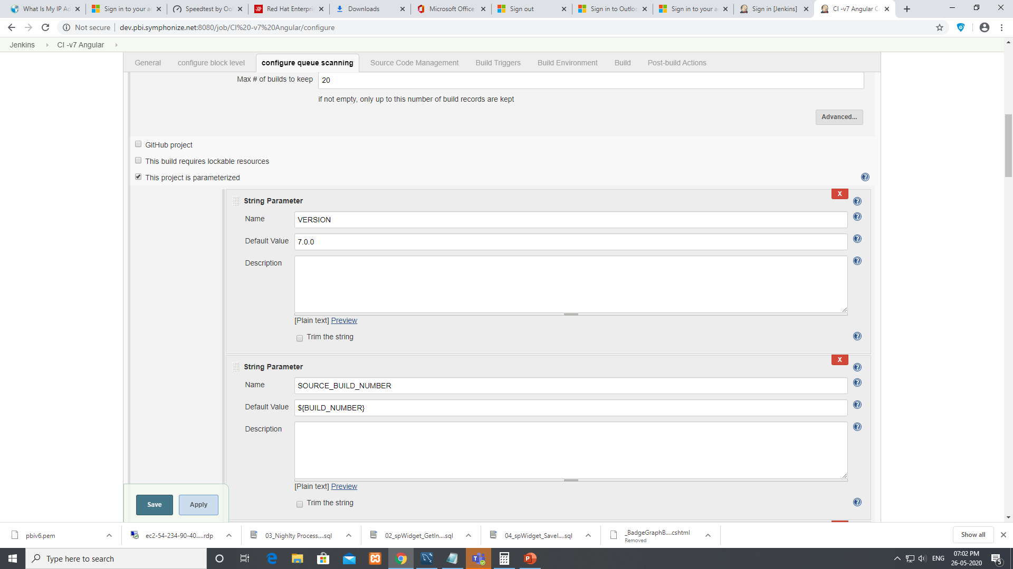

Slide 4
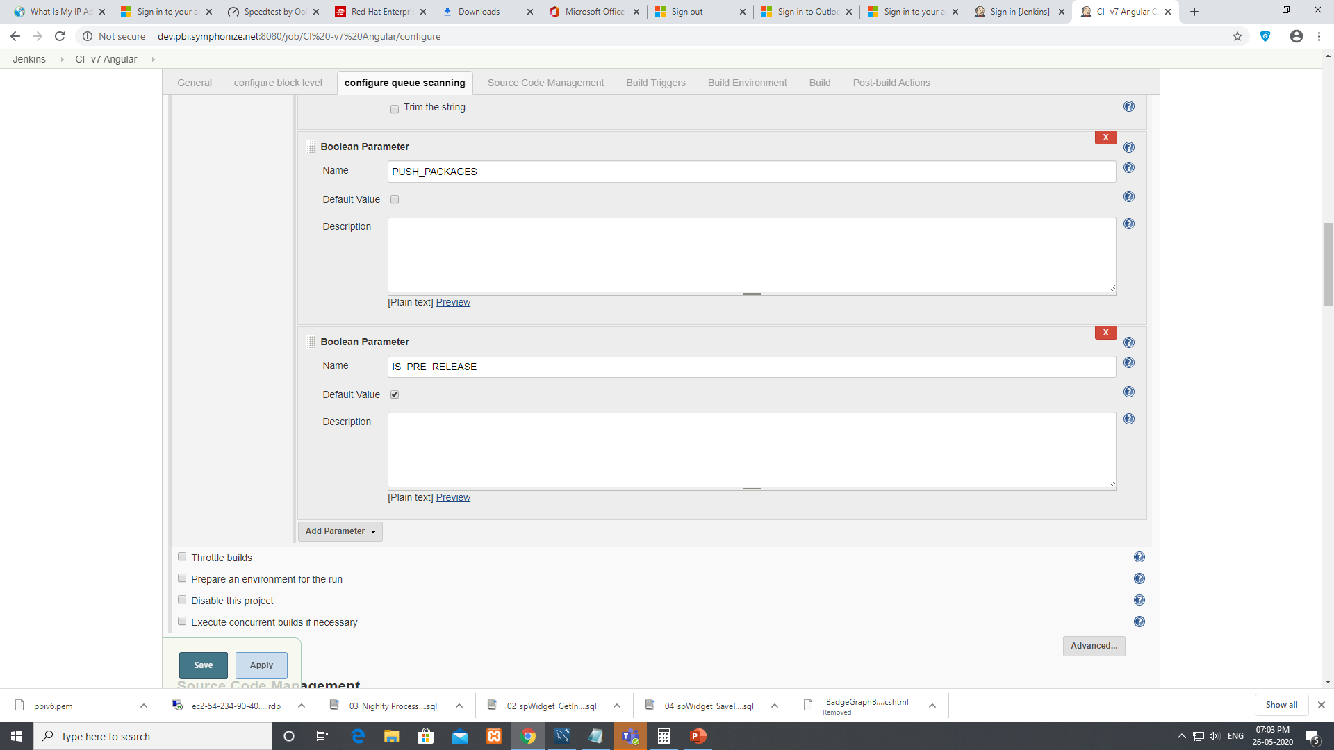

Slide 5
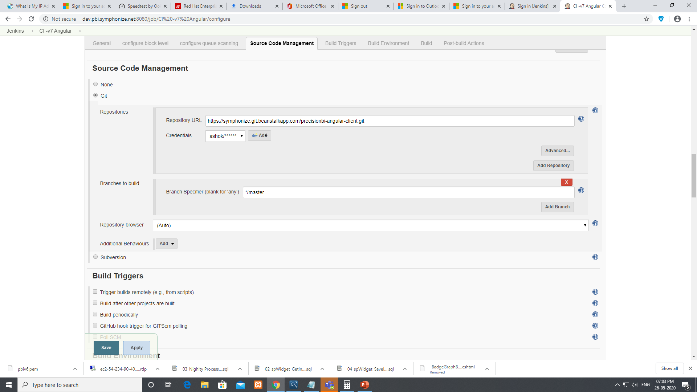

Slide 6
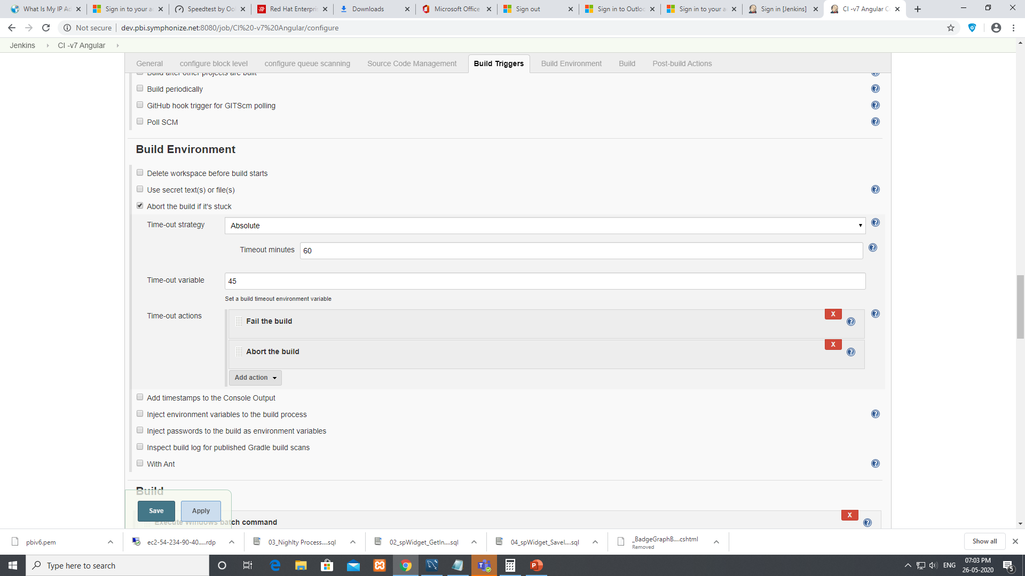

Slide 7
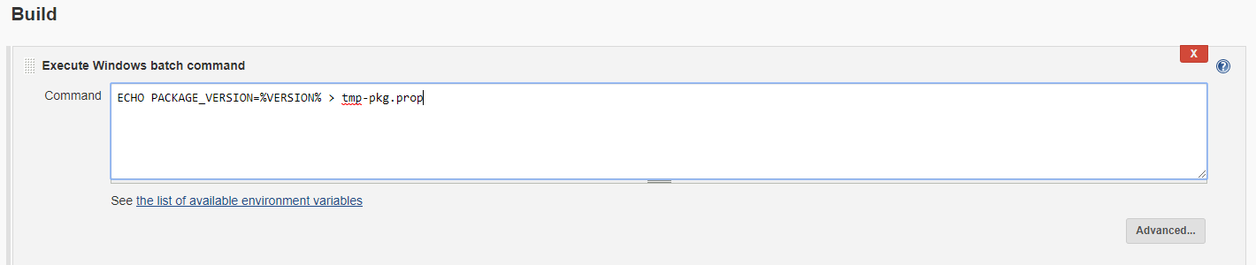
ECHO PACKAGE_VERSION=%VERSION% > tmp-pkg.prop

Slide 8
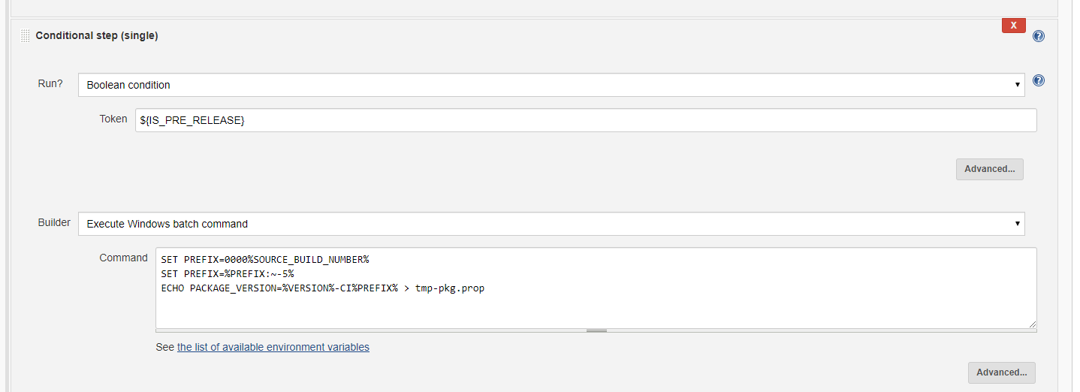
SET PREFIX=0000%SOURCE_BUILD_NUMBER%
SET PREFIX=%PREFIX:~-5%
ECHO PACKAGE_VERSION=%VERSION%-CI%PREFIX% > tmp-pkg.prop

Slide 9
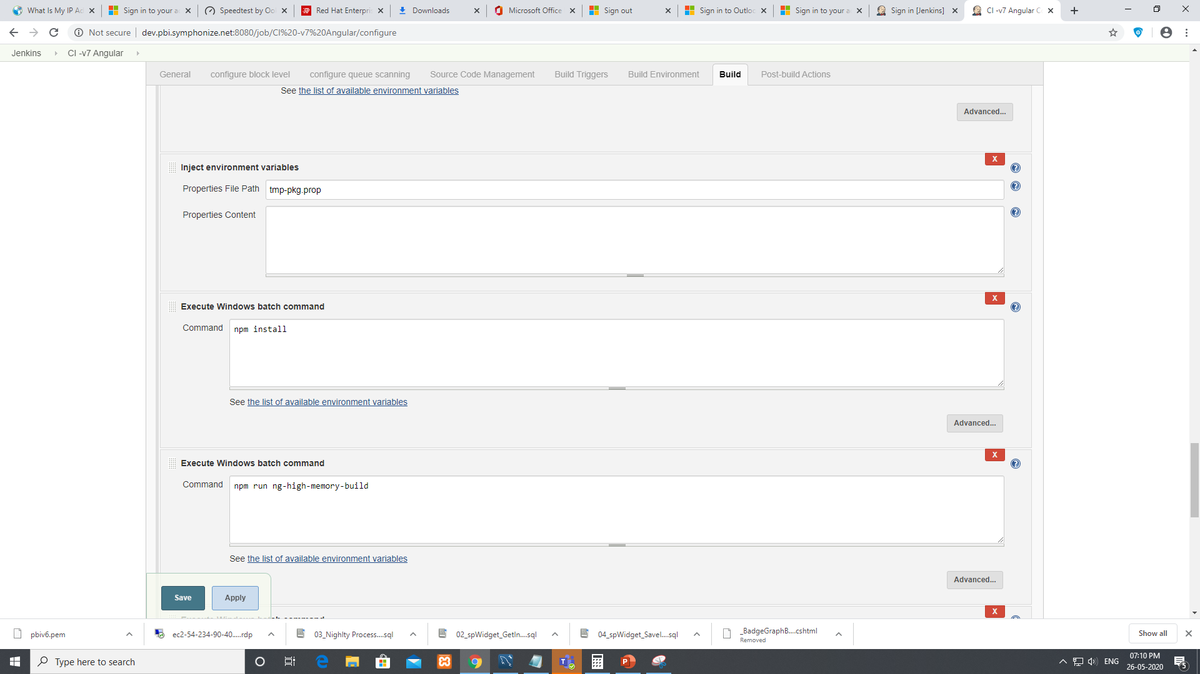

Slide 10
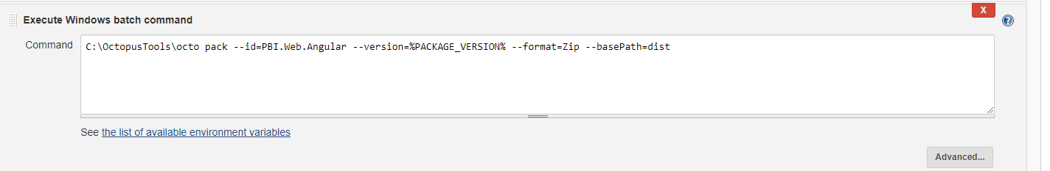
C:\OctopusTools\octo pack --id=PBI.Web.Angular --version=%PACKAGE_VERSION% --format=Zip --basePath=dist

Slide 11
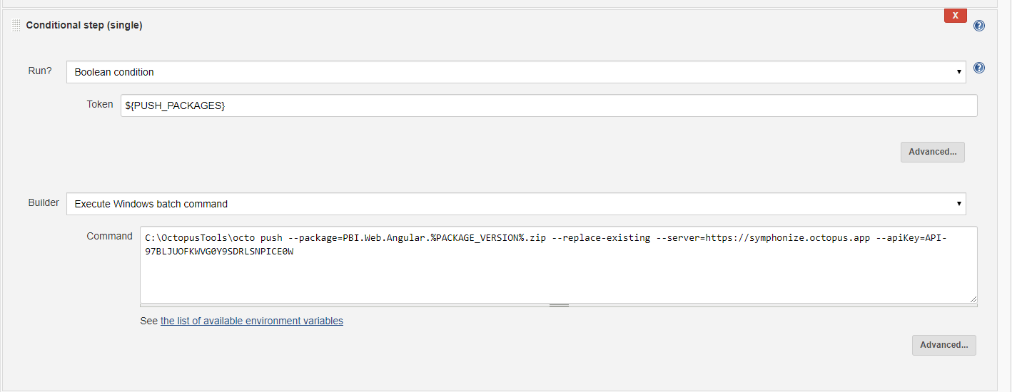
C:\OctopusTools\octo push --package=PBI.Web.Angular.%PACKAGE_VERSION%.zip --replace-existing --server=https://symphonize.octopus.app --apiKey=API-97BLJUOFKWVG0Y9SDRLSNPICE0W

